Slide 1
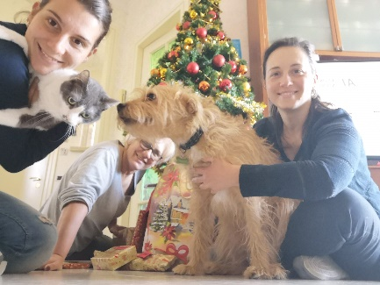
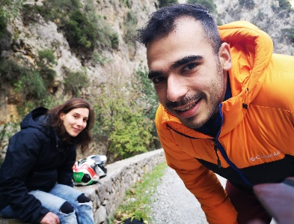
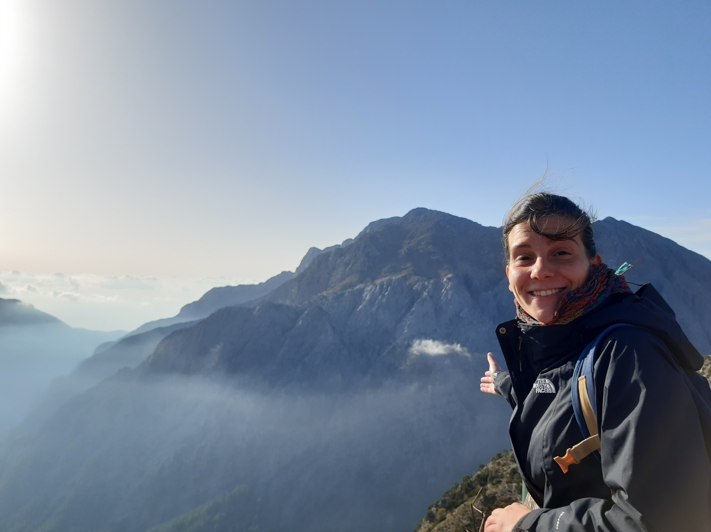
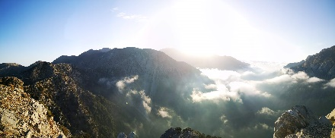
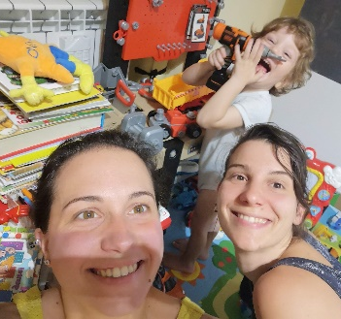
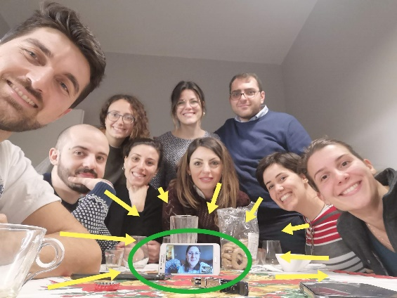
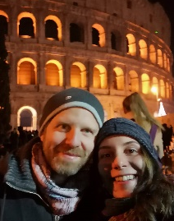
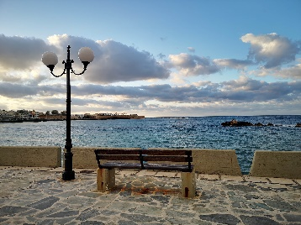
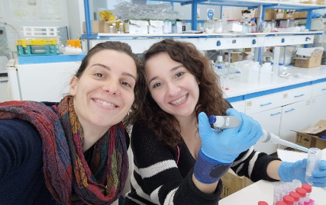
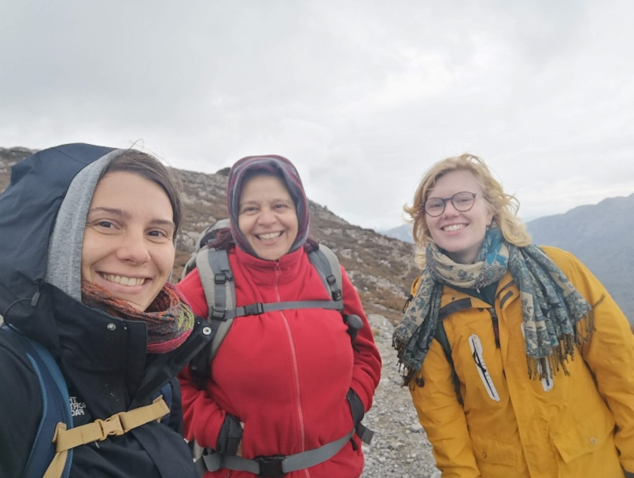
Εγώ, η πόλη, η χώρα και η ζωή μου καλώς ήρθατε!
Monica Ventura
Χανιά, 20/04/2020

Slide 2
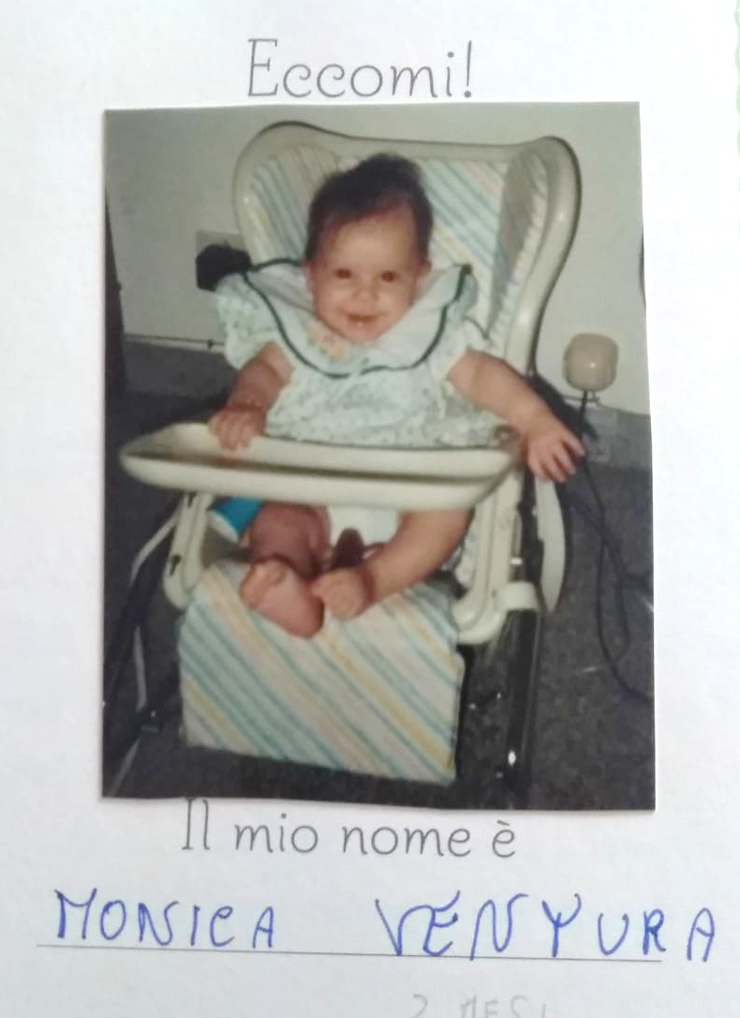

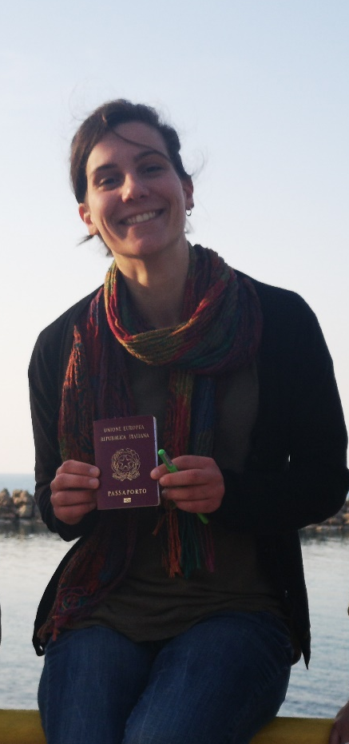


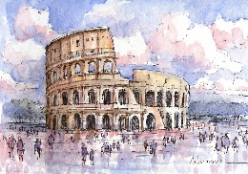
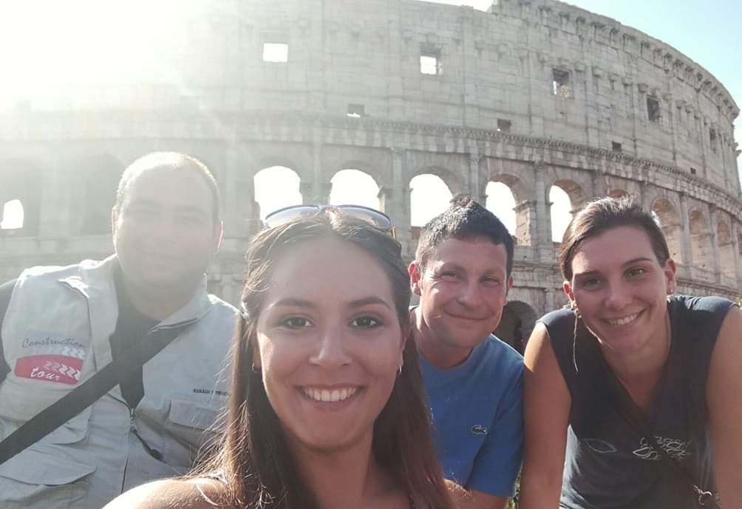

Εγώ…
Εδώ είμαι!
Το όνομα μου είναι Μόνικα Βεντουρα
με λένε Μόνικα
είμαι Ιταλίδα
είμαι από την Ρώμη

Slide 3

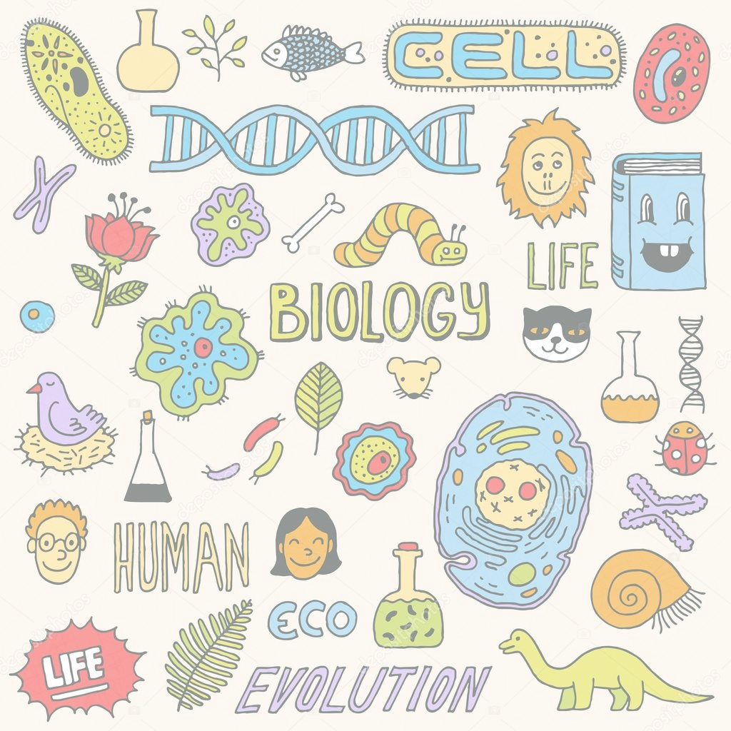

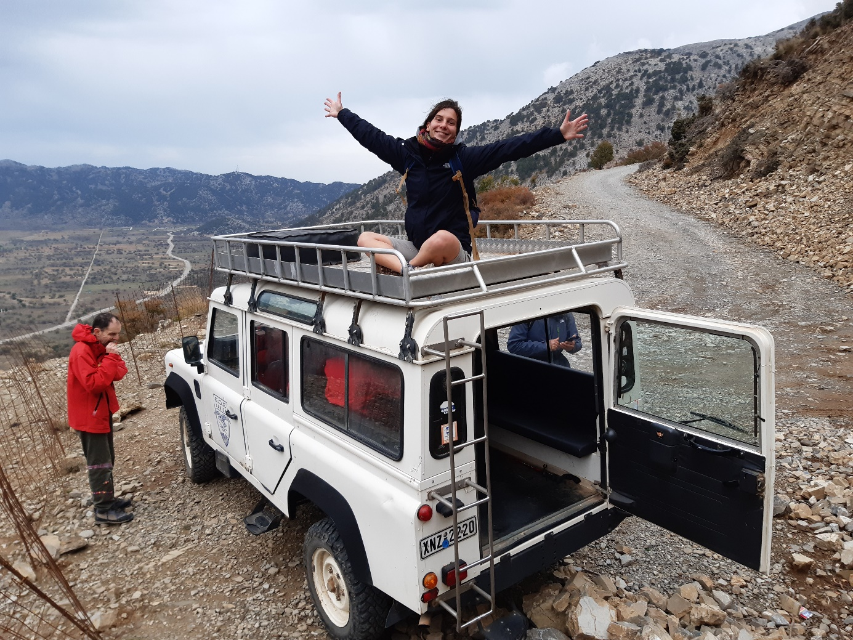
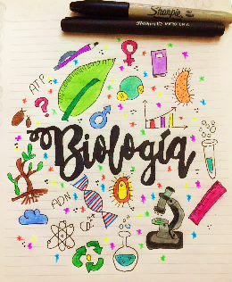
Εγώ…
και μου αρέσουν πολύ!!!
και τα δύο, η φύση και η βιολογία
είμαι
περιβαλλοντικός βιολόγος

Slide 4
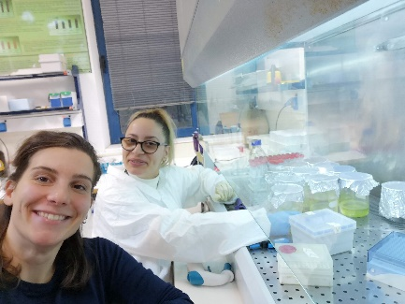
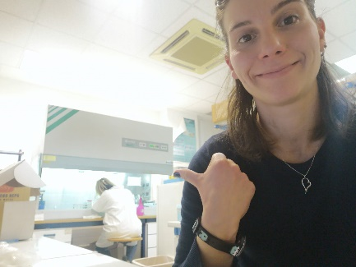

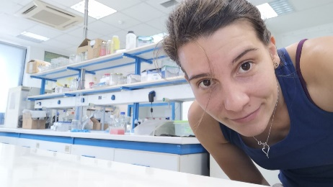
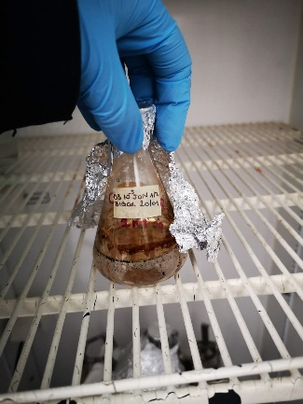
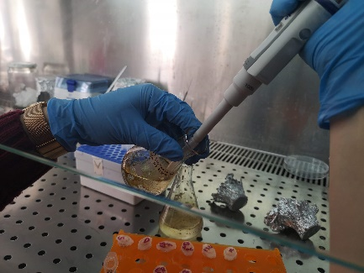
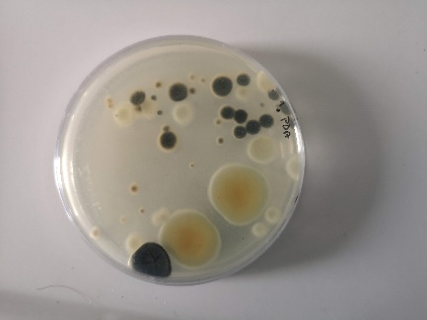

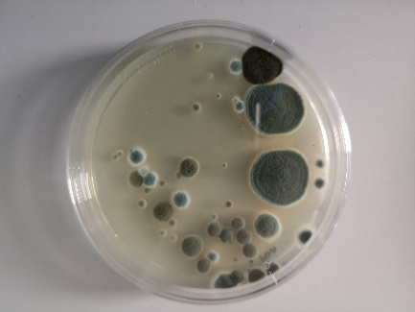
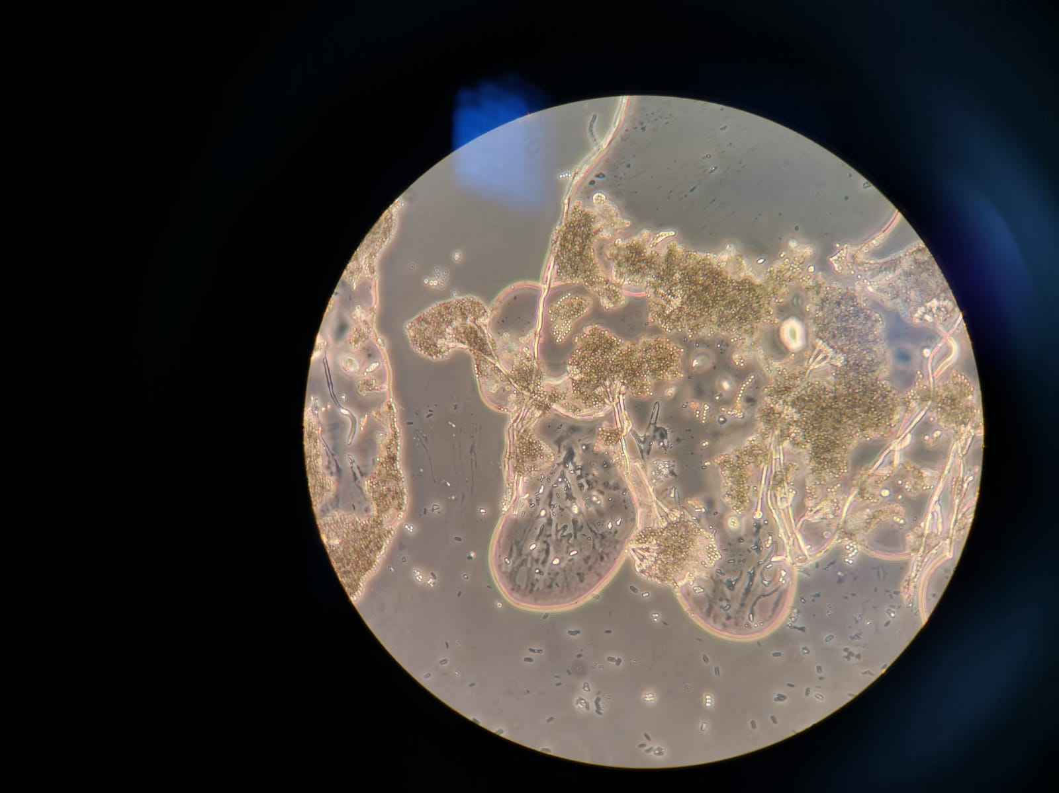
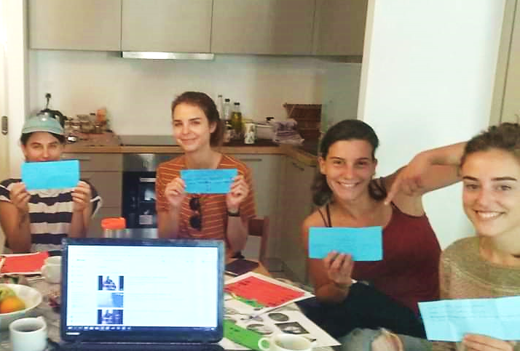
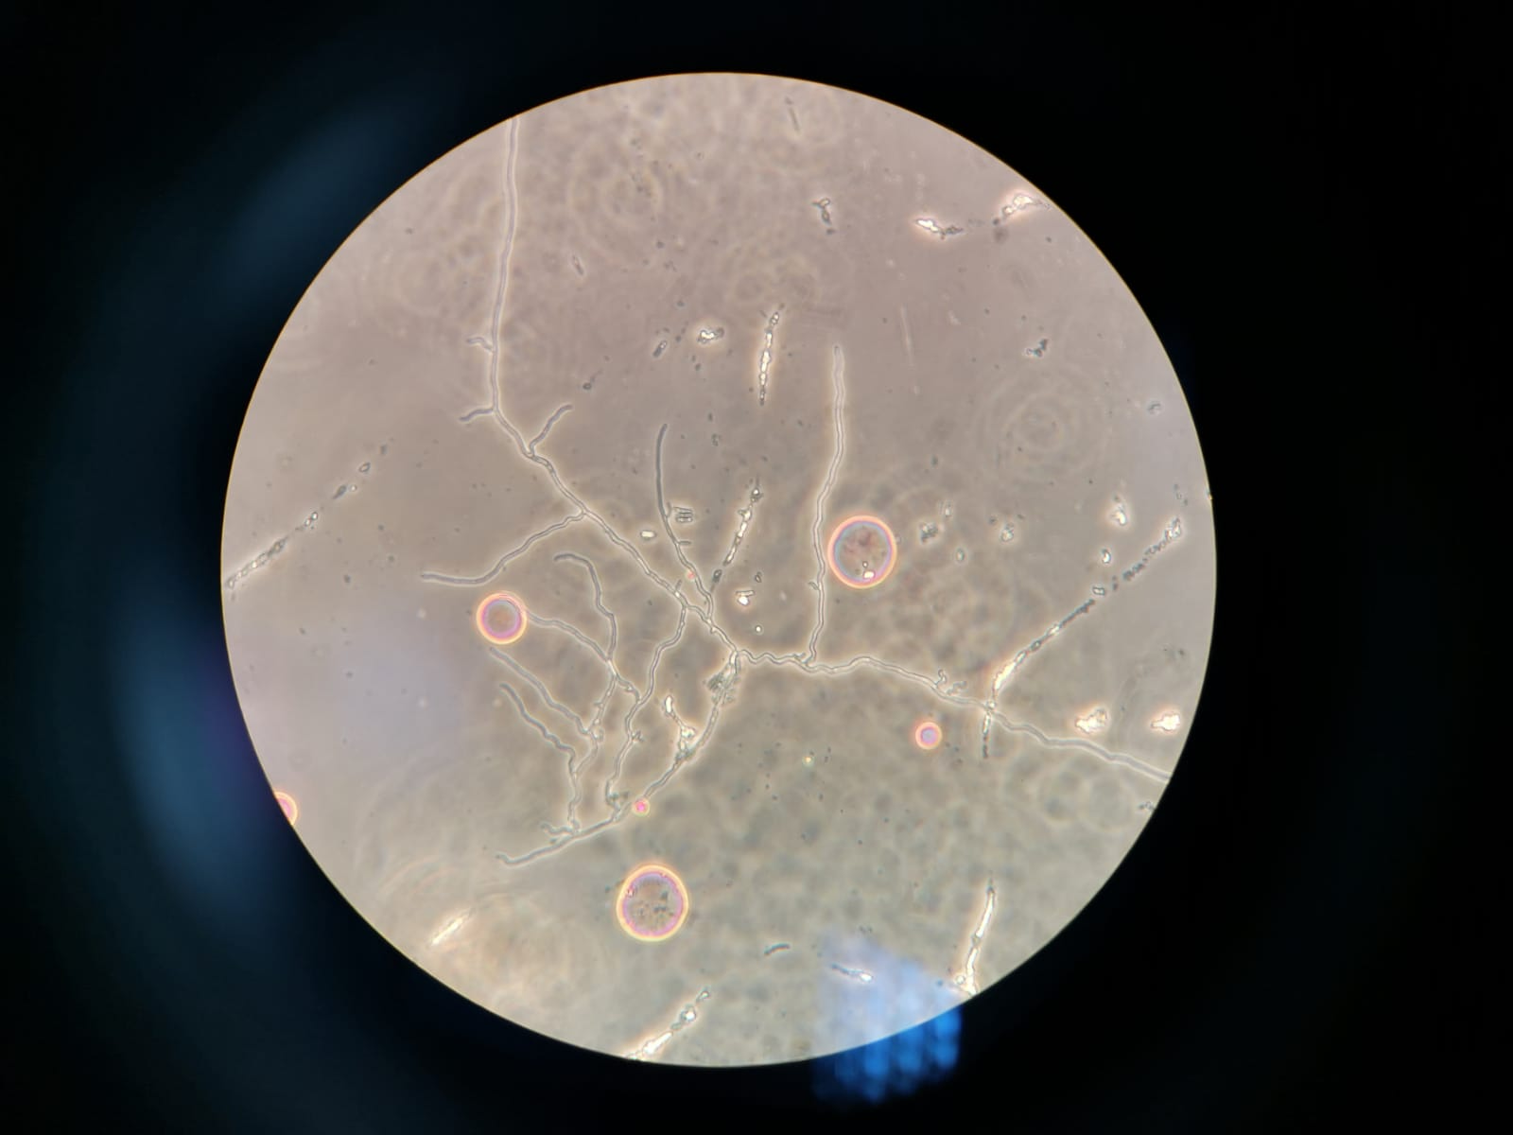
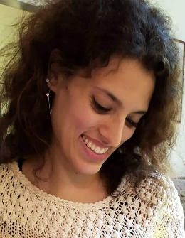
Εγώ…
είμαι
περιβαλλοντικός βιολόγος
Κάνω πρακτική στο Πολυτεχνείο Κρήτης
και μαθαίνω
Ελληνικά

Slide 5
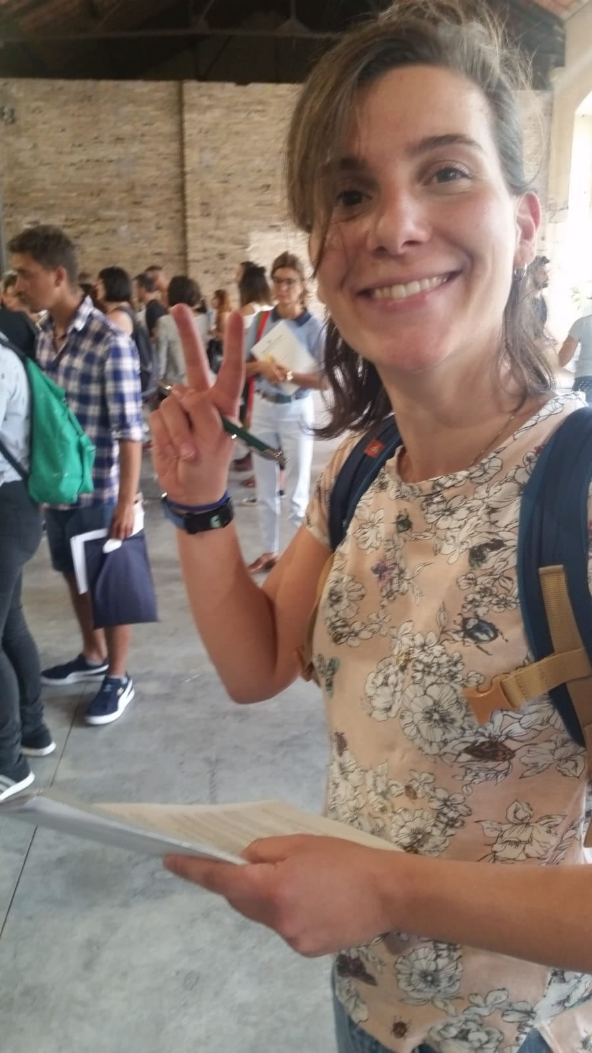
Εγώ…
εντάξει, μου αρέσει και να καταλαβαίνω Ελληνικά!
είμαι
περιβαλλοντικός βιολόγος
Κάνω πρακτική στο Πολυτεχνείο Κρήτης
και μαθαίνω
Ελληνικά

Slide 6
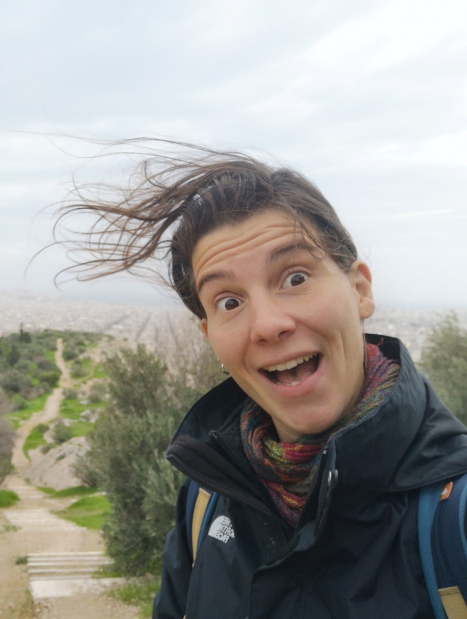
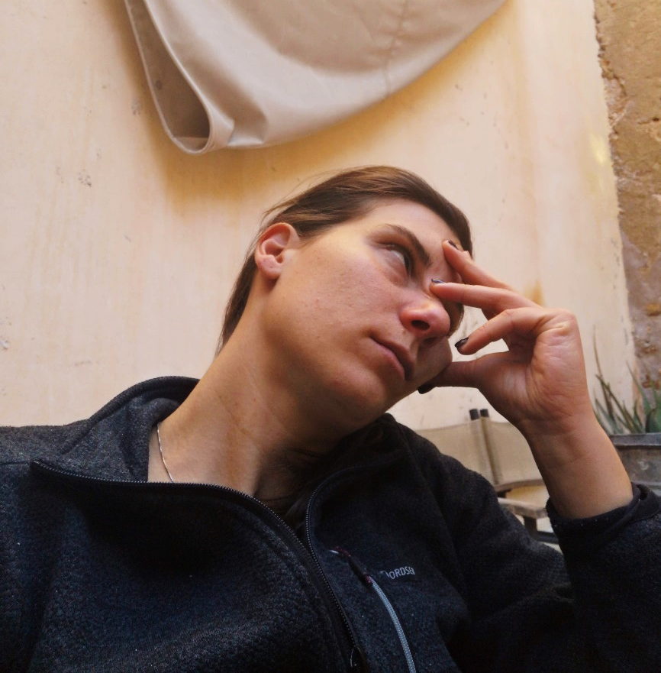
Εγώ…
εντάξει, μου αρέσει και να καταλαβαίνω Ελληνικά!
Αλλά δεν μου αρέσει το ελληνικό φαγητό
Προτιμώ
το ιταλικό φαγητό

Slide 7
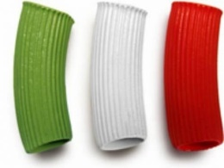
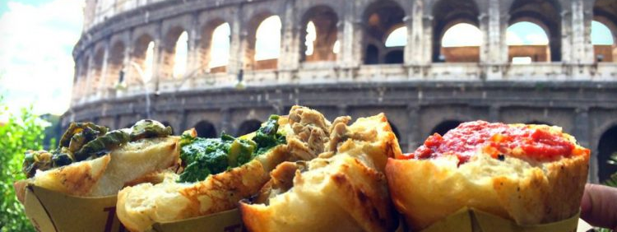
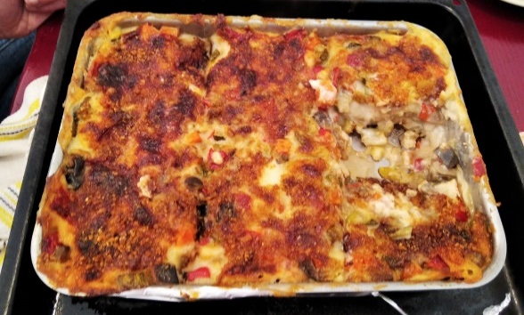
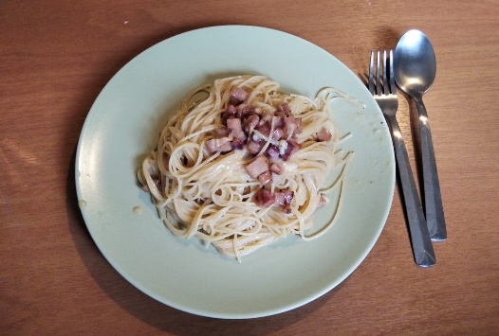
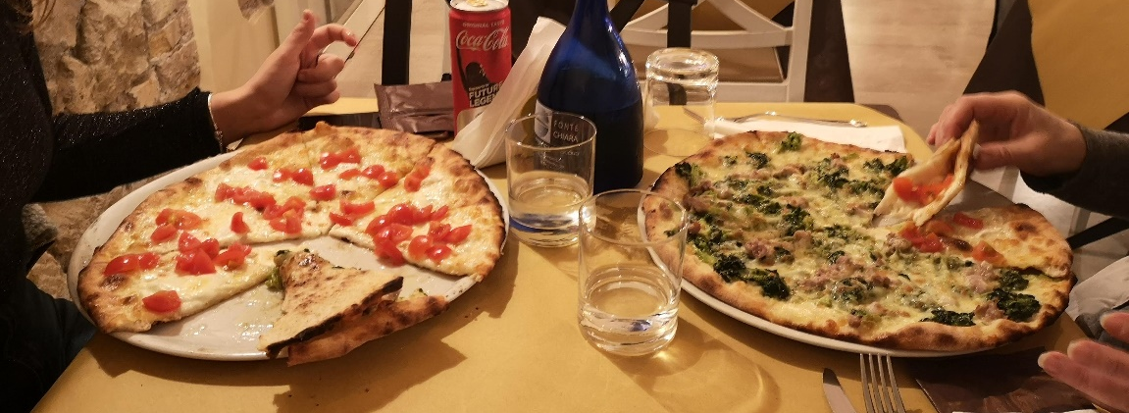
Το ιταλικό φαγητό!

Slide 8
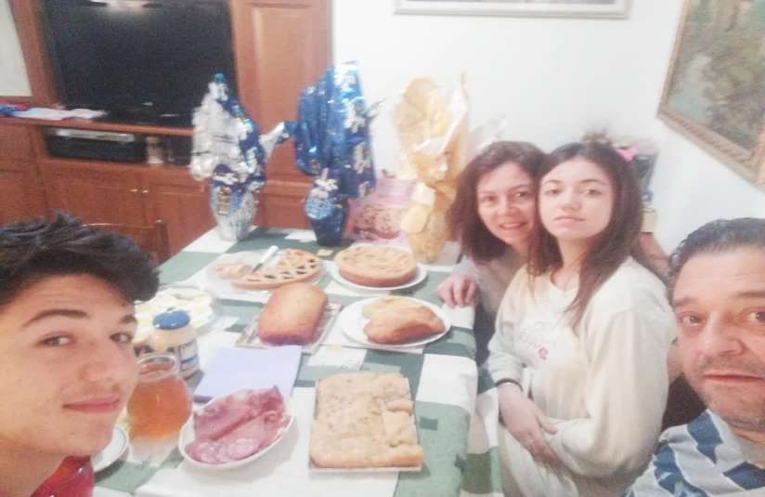
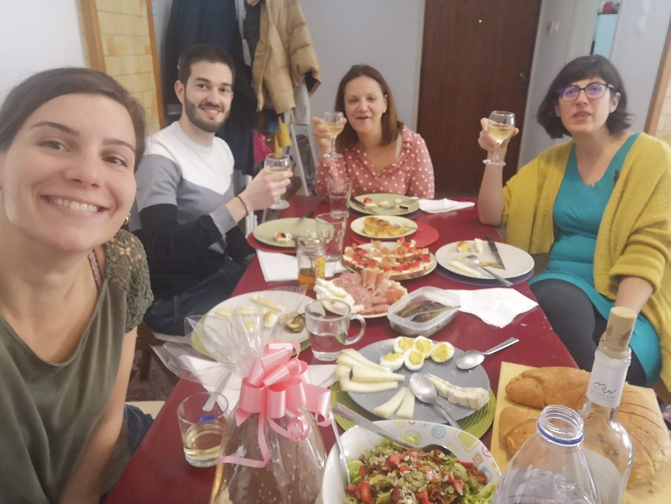
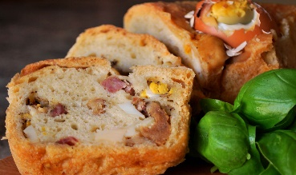
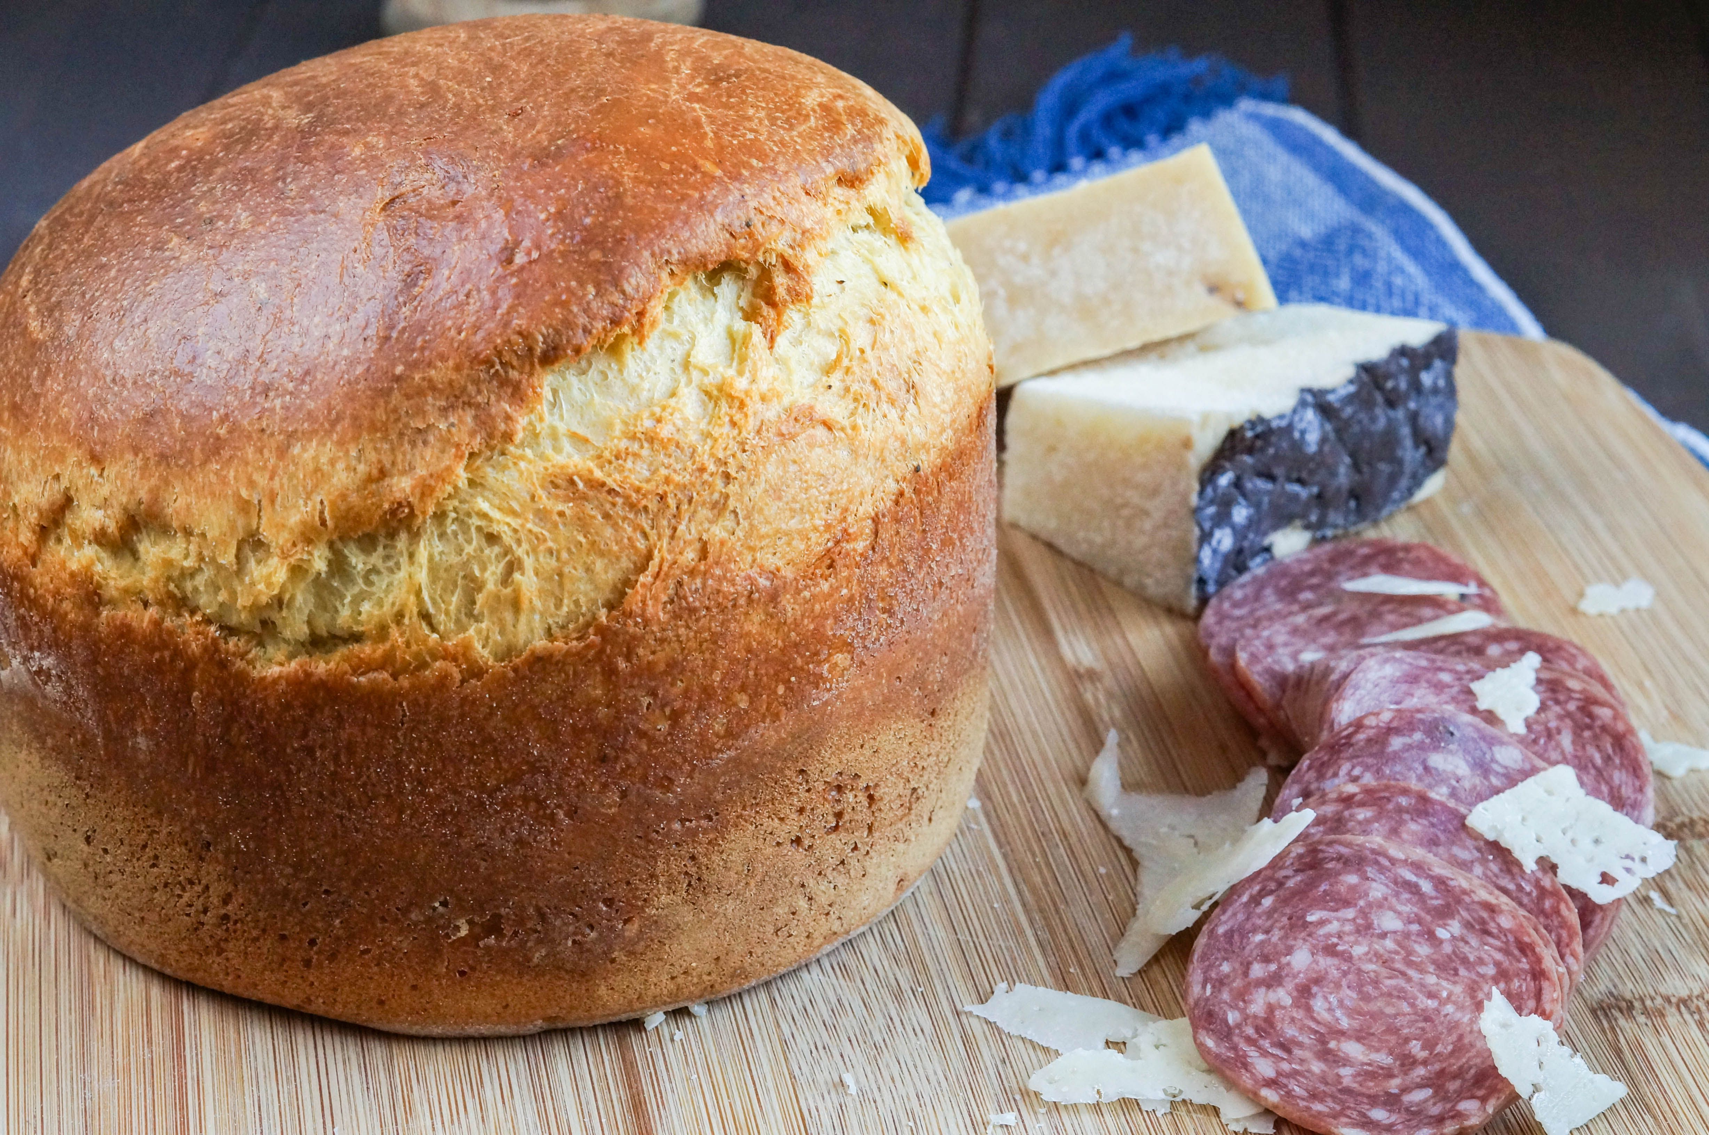
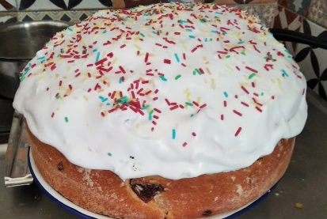
Το ιταλικό φαγητό! Και για Πάσχα
Κάνουμε μεγάλο πρωινό με πολλά αυγά, τυρί και λουκάνικα
Οι θεοί και τα ξαδέρφια μου!
Και συνεχίζουμε με το μεσημεριανό, με αυγά, αρνί, αυγά, και παραδοσιακά πιάτα
Η νέα ελληνική οικογένεια :)

Slide 9

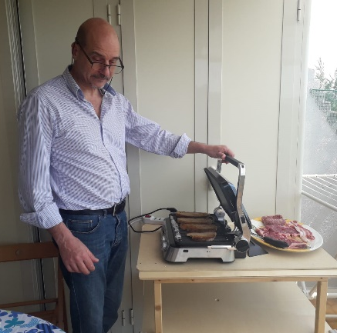
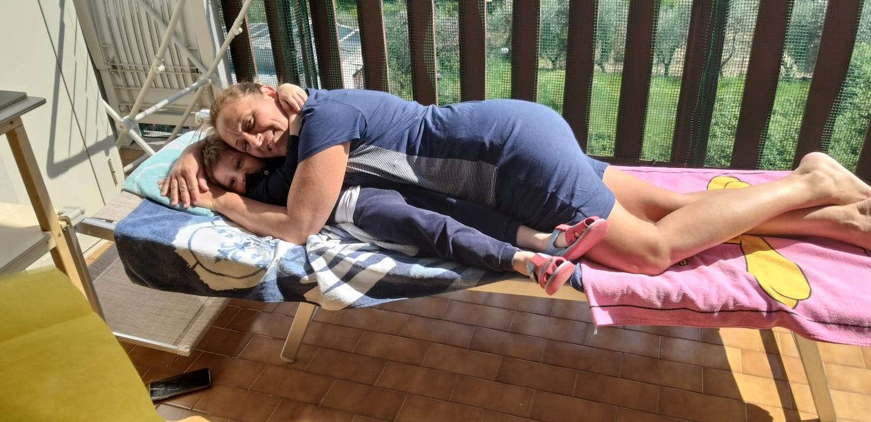
Και η μέρα μετά το Πάσχα? Έχουμε «πασχούλι»!
Κάνουμε μεγάλο πρωινό με πολλά αυγά, τυρί και λουκάνικα
Πάμε στα πάρκα, ψήνουμε στα κάρβουνα και κάνουμε ηλιοθεραπεία…
και φέτος, στη καραντίνα;
Το ίδιο,
αλλά στα σπίτια μας!
Και συνεχίζουμε με το μεσημεριανό, με αυγά, αρνή, αυγά, και παραδοσιακα πιάτα
Ο μπαμπάς και ο αδελφός μου!
Ο μπαμπάς και ο αδελφός μου!

Slide 10




Και αύριο είναι τα γενέθλια της Ρώμης!
21.04.753 b.C.

Slide 11

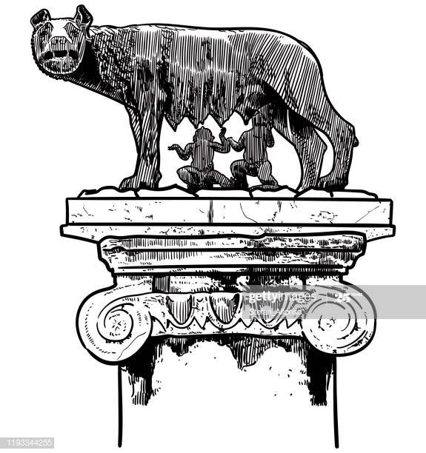
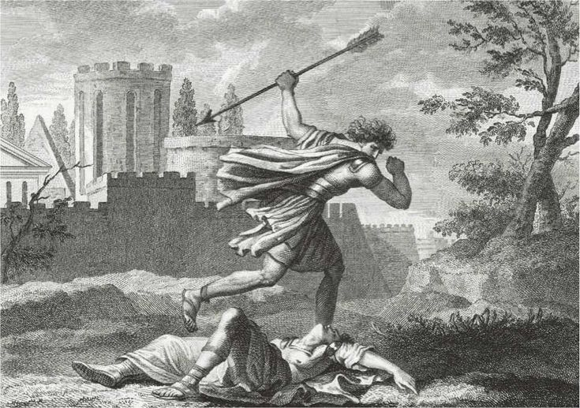
Ο μύθος της δημιουργείας λεει… …it was founded μετά έναν πόλεμο between two brothers, sons of Marts and descendants of Enea (son of Afrodite) of Troy.
According to the myth
thοse children, Romolo and Remo, had been grown by a wolf «la Lupa»

Slide 12
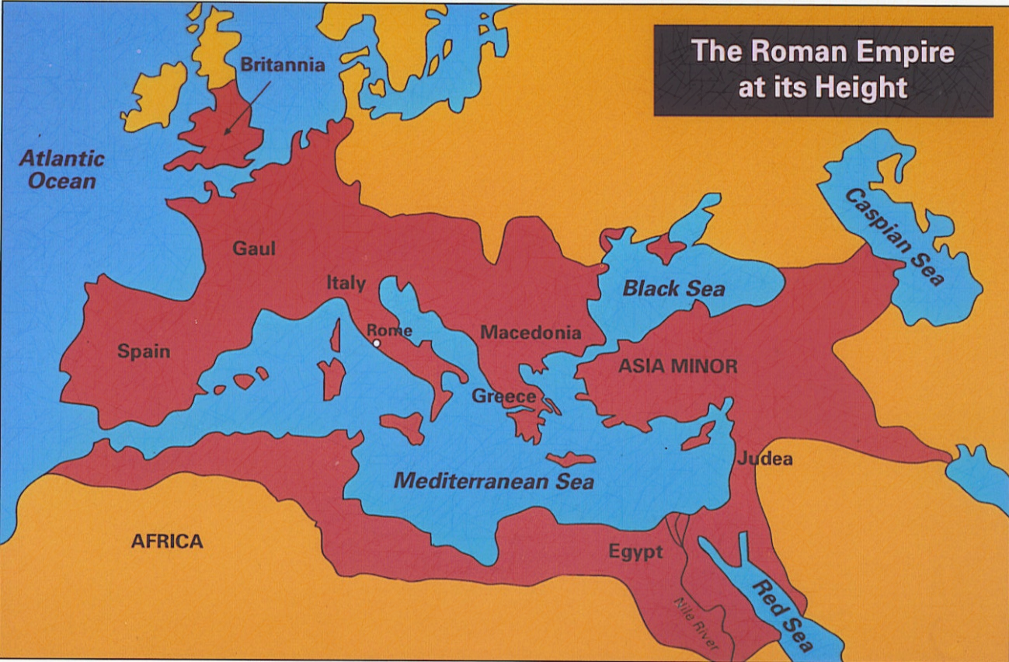
Η ιστορία λέει…
According to the myth
thοse children, Romolo and Remo, had been grown by a wolf «la Lupa»
And according with the history, the Eternal City became one of the widest empire of the world
και σήμερα;
Το ίδιο σπουδαία!

Slide 13
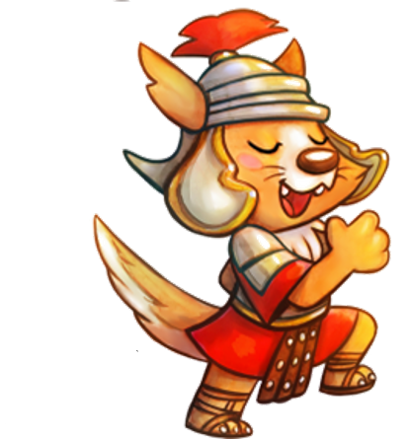
Η ιστορία λέει…
According to the myth
thοse children, Romolo and Remo, had been grown by a wolf «la Lupa»
Αλλά… μικρότερη,
πιο παλιά, και
με μερικά προβληματάκια
And according with the history, the Eternal City became one of the widest empire of the world
και σήμερα;
Το ίδιο σπουδαία!

Slide 14
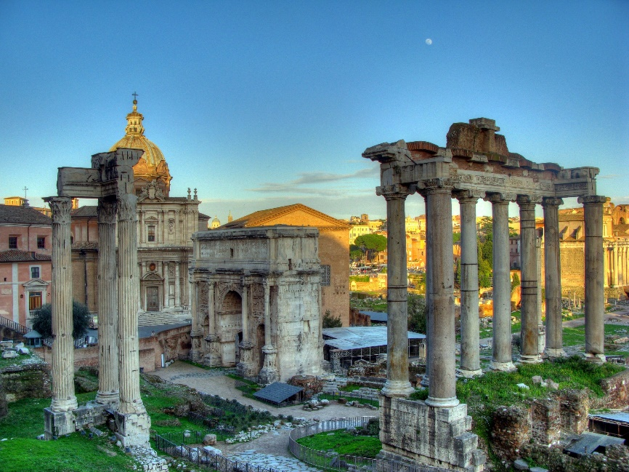
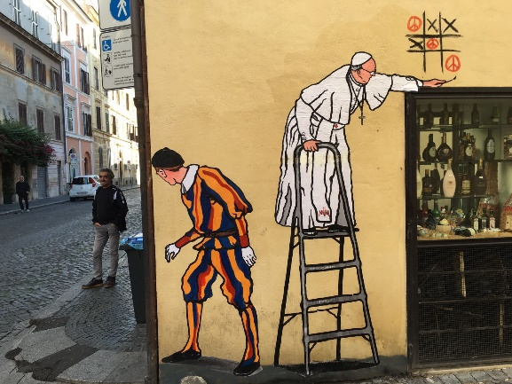
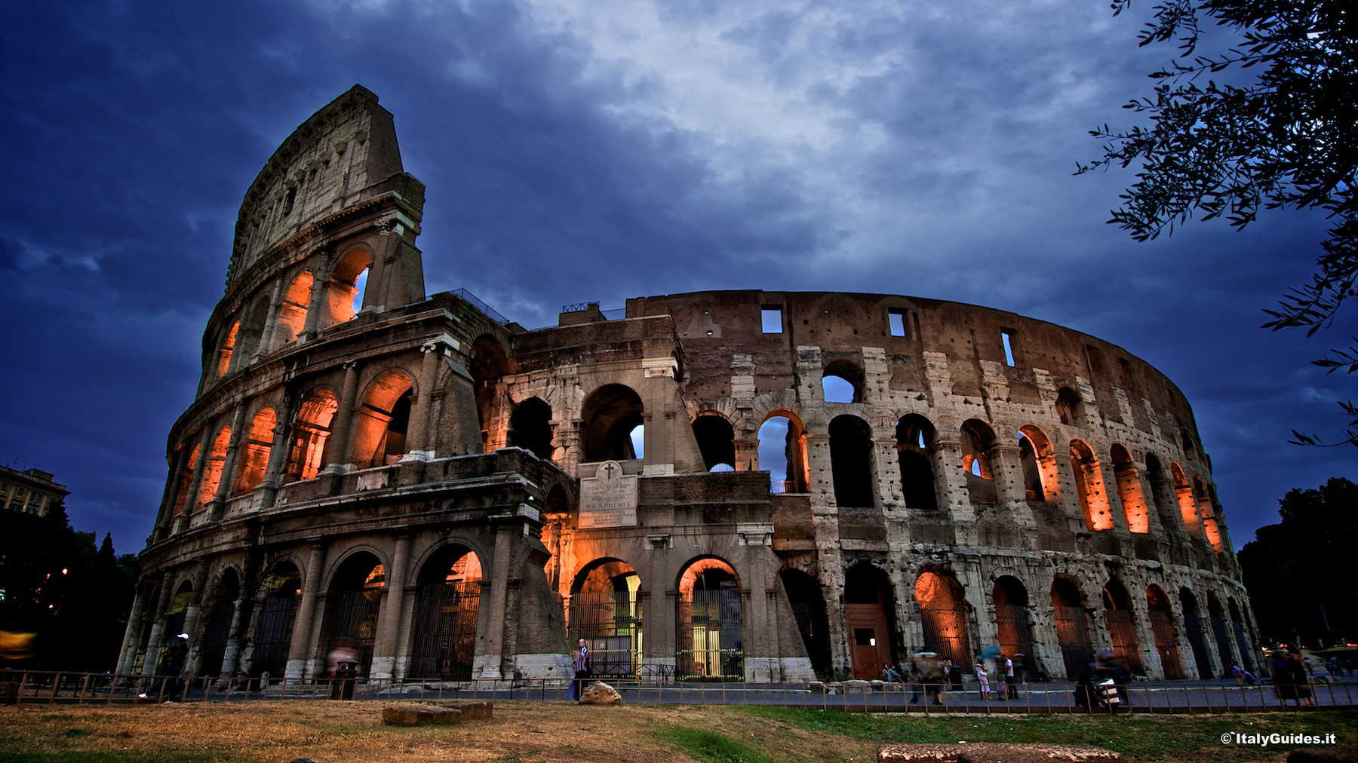




Σήμερα…
Αλλά… μικρότερη,
πιο παλιά, και
με μερικά προβληματάκια

Slide 15


Σημαντικές λέξεις
στα ιταλικά
και στα… Ρωμαϊκά!
Amore mio
Αγάπη μου
Αmò
Usciamo stasera?
Να βγούμε απόψε;
‘nnamo?
Do we go?
Due birre per favore!
Δυο μπίρες παρακαλώ!
Cì
My dear friend
Guarda che luna!
Κοίτα τι (ωραίο) φεγγάρι!
Αò
Usable in any context!

Slide 16

Αυτά!
Καλή συνέχεια!
Monica Ventura
Χανιά, 20/04/2020

Slide 17

..και μου αρέσει πολύ…

